Slide 1

linux平台及应用

Slide 2
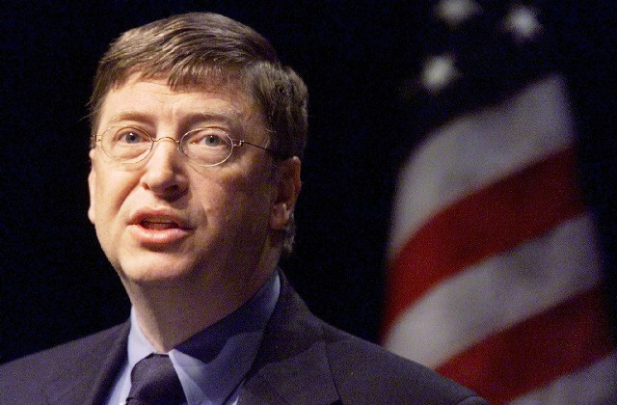
操作系统就是Windows？
Windows
世界首富比尔盖茨
Notes:
1946年12月14日
明确操作系统的概念，说明windows不是唯一的操作系统，指出Unix和Linux的关系，即Linux是一种Unix-like操作系统。
操作系统：
1980-1981，西雅图电脑产品公司程序员 蒂姆·帕特森 花了4个月写出了86-DOS操作系统。
1981年7月 IBM收购了并改名为MS-DOS，随后 MS-DOS 1.0正式发行。
1983年11月宣布，1987年11月正式上市，
Windows只是众多操作系统中的一种，除了Windows 还有常见的操作系统还有Unix和Linux，以及苹果电脑的Mac OS。
Unix的历史比Windows还要悠久，可追溯到1969年。
Linux的发明与windows没有关系，却与Unix有关。

Slide 3
什么是Linux？
可以运行在PC机上类似于Unix风格的操作系统
由众多程序员通过Internet协作开发
Linux是开源的（Open Source）
Linux
Notes:
Linux是 一个操作系統，她很“年轻”，只有27岁，比Windows还年轻。
她是一种Unix操作系统，构思来源于Andrew Tanenbaum所开发的Minix（它是一种免费、小型的类Unix操作系统），严格的说一种Unix-like（类Unix）操作系统，她的地位与FreeBSD、OpenBSD、SunSolair是一样的，所以她有着高贵的出身，千万不要拿她与Windows比较，她们之间没有任何“血缘”关系。

Slide 4

世界上第一个完善的网络操作系统
Unix是由美国电话电报公司(AT&T)贝尔实验室的两个工程师所创造的操作系统，它允许计算机同时处理多用户和程序。目前大型政府单位、大型企业、航空公司、金融机构多在使用，价钱昂贵，但性能和稳定性也相当地好。
肯·汤普逊Ken.Thompson和丹尼斯·里奇Dennis Ritchie
Notes:
提起Linux，一定要提起Unix。
1. UNIX操作系统的诞生
UNIX 操作系统是美国贝尔实验室的肯·汤普逊Ken.Thompson和丹尼斯·里奇Dennis Ritchie 于1969 年夏在DEC PDP-7 小型计算机上开发的一个分时操作系统。当时Ken Thompson 为了能在闲置不用的PDP-7 计算机上运行他非常喜欢的星际旅行(Space travel)游戏，在1969 年夏天乘他夫人回家乡加利福尼亚渡假期间，在一个月内开发出了unix 操作系统的原型。当时使用的是BCPL 语言(基本组合编程语言)，在1972年Dennis Ritchie创立C语言后，他们两人又合力用C语言重写了Unix操作系统，大幅增加其可移植性，然后Unix操作系统开始蓬勃发展。
在Unix发展的早期，任何感兴趣的机构或个人只需要向贝尔实验室支付一笔数目极小的名义上的费用就可以完全获得Unix的使用权，并包含源代码和使用帮助手册。这些使用者主要是一些大学和科研机构，他们对Unix的源代码进行扩展和定制，以适合各自的需要。
Linux操作系统是UNIX操作系统的一个克隆系统。它诞生于1991 年的10月5日(这是第一次正式向外公布的时间)。以后借助于Internet 网络，并经过全世界各地计算机爱好者的共同努力下，现已成为今天世界上使用最多的一种类UNIX操作系统，并且使用人数还在迅猛增长。
Linux 操作系统的诞生、发展和成长过程始终依赖着以下几个重要支柱：Unix操作系统、MINIX操作系统、GNU计划、POSIX标准和Internet网络。

Slide 5
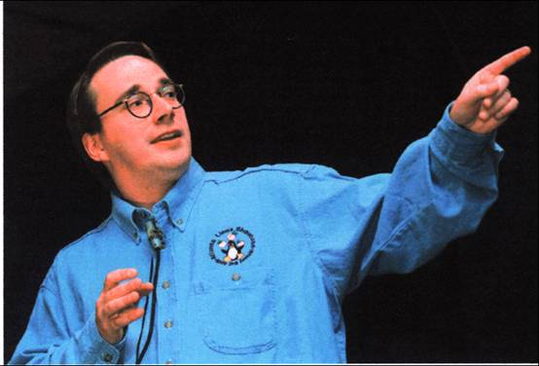

Linux 系统简介
Linux系统诞生于1991年，由芬兰赫尔辛基大学生李纳斯.托瓦兹（Linus Torvalds）和后来陆续加入的众多爱好者共同开发完成。
Notes:
托瓦兹对于他人贡献是难以想象的。托瓦兹将他最完美的作品变成免费。而他本可以从中获得数以亿计的收入。他将他所拥有的一切无私平等地奉献给了整个世界。
在2000年的时候遇上了乔布斯
乔布斯邀请托瓦兹去位于库比蒂诺的苹果总部工作，为他提供丰厚的薪水和优越的职位，但是他在苹果的工作却是与Linux无关的。正是由于这个原因托瓦兹拒绝了乔布斯的邀请。
这是一个信息爆炸的世纪。随着电脑的普及,In-ternet的魔爪已触及地球表面每一寸土地。在Internet上究竟谁是最酷的呢?里纳斯·托瓦兹,28岁的芬兰电脑天才!他发明了...

Slide 6
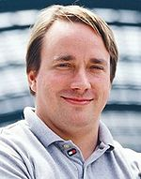
庐山真面目
Linus Torvalds
  Linux最早一版的作者和一直到今天的最新版内核主要维护者之一
Notes:
Android是一种基于Linux的自由及开放源代码的操作系统

Slide 7

李纳斯定律：
只要有足够多的眼球，就可让所有bug浮现
Notes:
在那个时候如果托瓦兹答应乔布斯去苹果工作，那现在的世界将会不一样。我们不会有 Linux，Kindle 和 Android。互联网上一半以上的内容和超过九成的服务器都将不复存在。毫不夸张的说，世界绝不可能是现在这个样子。
托瓦兹对于他人贡献是难以想象的。托瓦兹将他最完美的作品变成免费。而他本可以从中获得数以亿计的收入。他将他所拥有的一切无私平等地奉献给了整个世界。

Slide 8
Linux的优点
完全免费
。。。。。。
完全兼容POSIX
1.0标准
支持多种平台
Linux
优点
多用户、多任务
可靠的安全
稳定性能
良好的界面
丰富的网络功能
Notes:
POSIX 表示可移植操作系统接口(Portable Operating System Interface ，缩写为 POSIX )
为一个POSIX兼容的操作系统编写的程序，应该可以在任何其它的POSIX操作系统(即使是来自另一个厂商)上编译执行。
Linux是开源的
完全免费，可自由取得、安裝与修改的原代码
跨平台
系統内核90%采用C编写，可移植性高
Intel x86, Intel IA-64, Alpha, MIPS, PowerPC, SPARC等CPU
稳定的执行性能
内核代码专门对32位计算优化
多用户多任务
支持几十种文件系统
FT16, FAT32, NTFS, Ext2, Ext3, HPFS, UFS, ISO
内存管理模式
空闲内存可作为缓冲区（Buffer），加快程序运行
兼容其它Unix系统
遵循POSIX（Protable Operating System for UNIX）标准
Unix上的程序几乎均可在Linux执行
强大的网络功能
Apache、Sendmail、Vsftp、Squid
Linux本身提供上千种GNU免费软件

Slide 9

Linux操作系统的组成
Linux操作系统构成
  Linux内核、应用程序等
Linux内核项目
  主要作者：芬兰赫尔辛基大学的 Linus Torvalds
  1991年10月，发布Linux 0.02版（第一个公开版）
  1994年3月，Linux 1.0版发布
  Linux内核的标志 —— 企鹅Tux，取自芬兰的吉祥物
  官方网站：http://www.kernel.org
Notes:
从严格意义上讲，Linux只是Linux操作系统的核心，称为Linux内核。对于任何操作系统来说，其内核就好像是人的“心脏”一样，在整个系统中占有举足轻重的地位。Linux内核之所以受到人们的如此重视，是因为它是构成整个Linux操作系统的最关键组成部分
从Linux内核的官方网站中可以下载已发布的每一个版本的内核文件
Linus Torvalds 的中文发音一般为“李纳斯·托沃兹 ”

Slide 10
Linux发行版本
Linux发行版本构成
  Linux内核 ＋ 各种自由软件 ＝ 完整的操作系统
  厂商提供的辅助安装、软件包管理等程序
发行版的名称、版本由发行厂商决定
  Red Hat Enterprise Linux 7，由Red Hat公司发布
  Suse Linux 11，由Novell公司发布
  Debian Linux 7.5，由Debian社区发布
  ……
Notes:
任何软件公司和社团甚至是个人都可以将Linux内核和自由软件打包成一个完整的Linux操作系统
发行版的完整名称中都会保留”Linux“的字样
除了上面提到发行版本，同学们还听说过或接触过哪些Linux发行版本？
Ubuntu、红旗（Red Flag）、Mandriva、Gentoo

Slide 11
Red Hat Linux系列发行版
Red Hat Linux企业版
  简称RHEL（Red Hat Enterprise Linux）
  目前较新版本为 7.x 系列
  http://www.redhat.com
CentOS（Community Enterprise Operating System，中文意思是：社区企业操作系统）
  http://mirrors.163.com/(网易开源镜像站)
Fedora 社区版
  目前较新的稳定版本为Fedora 23
  http://fedoraproject.org/
Notes:
由于Red Hat公司所发布的Red Hat Linux系列发行版本具有更广泛的企业用户基础，也代表着Linux操作系统的事实标准，因此格外受到用户的重视 ，所以我们学习Linux就从RHEL入手
截至2009年9月，Fedora Core已经发布11版本

Slide 12











Linux 主要发行版本
Notes:
内核是系统核，发行版是每个社团增加了外围资源（比如用户界面，系统安装，程序更新），所以各发行版的内核可以一致，但发行版采取的各种用户应用方式可能不同。
linux有这么多的版本我觉得应该是开源造成的,任何人都可以对linux进行修改,根据自己的需要和喜好随便改,每个人都有自己的想法,所以修改出来不同的版本

Slide 13
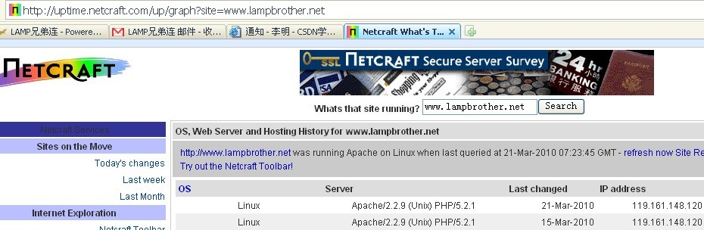
netcraft
了解服务器信息，可以访问
http://uptime.netcraft.com
Notes:
从目前来看，桌面版本尚未出现所谓的商业版本，只有服务器版本有商业版， 但是 即使是服务器的商业版，单纯的linux使用还是不需要付费的，只有需要商业公司提供技术支持和安全支持的时候才需要付费购买服务

Slide 14
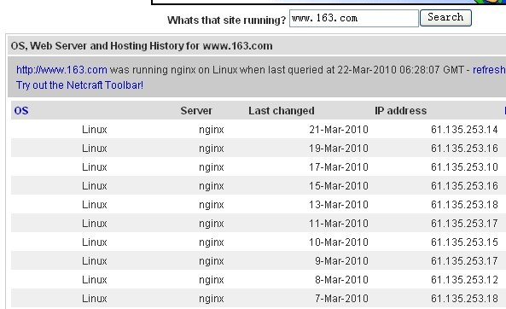
netcraft

Slide 15
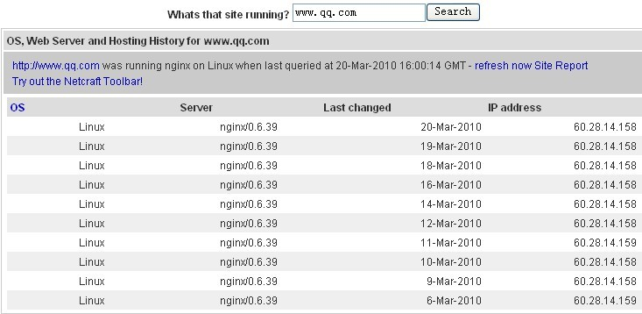
netcraft

Slide 16
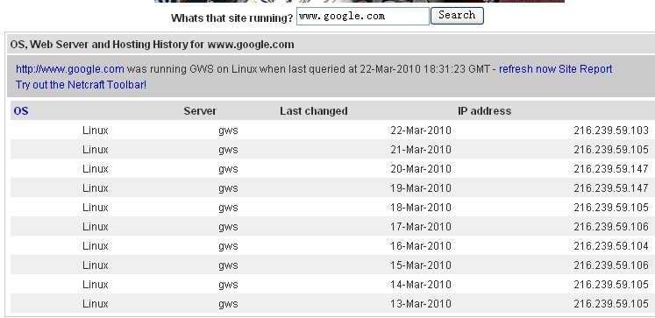
netcraft

Slide 17
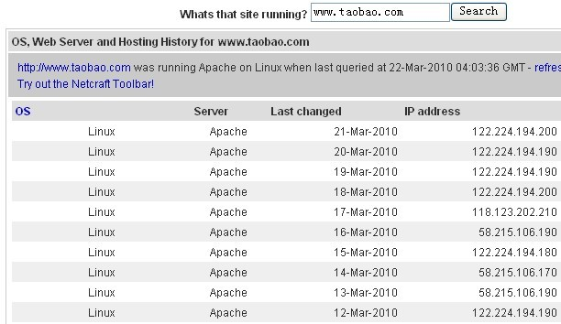
netcraft

Slide 18
Linux现状
早期的Linux主要用来提供网络基础服务
  打印、文件服务、DNS、DHCP、HTTP等
经过十多年的发展Linux的应用已经从网络扩展到几乎所有IT领域
  数据库、ERP、决策支持
  企业级Office、电子商务软件、网络管理
  RAS(可靠性、可用性和可服务性)计算
  计算机辅助设计制造(CAD/CAM)
  电影特技模拟
Notes:
Linux几乎是网络的代名词，在网络上有庞大的Linux支持者队伍。随着越来越多的Linux厂商的加入(目前Linux版本已有188个)，它的应用已经从网络扩展到几乎所有IT领域，从数据库、企业级Office、电子商务软件、网络管理、RAS(可靠性、可用性和可服务性)计算，到计算机辅助设计制造(CAD/CAM)、电影特技模拟等各个方面。随着Linux新版本的不断推出，性能也在大幅度提高，全球各地许多企业已开始应用Linux操作平台或服务器来处理庞大的资料。
航天的嵌入式操作系统。

Slide 19
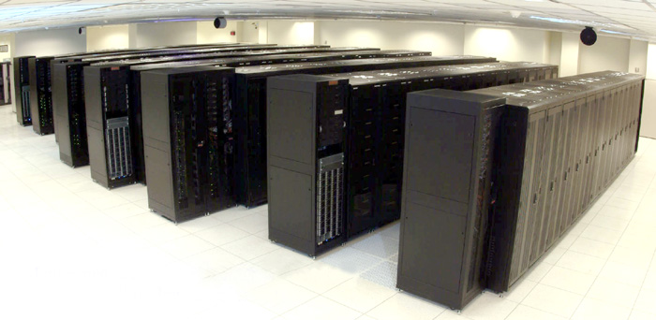
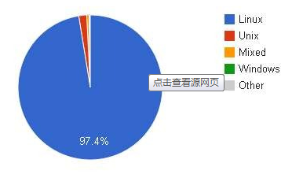
高性能计算机
超级计算机TOP500榜单Linux占有率达97%
并且前10名都是Linux计算机，Top500超级计算机只有3台运行Windows

Slide 20




电影特技模拟
1998年风靡全球的电影《泰坦尼克号》
  在制作特效中使用的160台Alpha图形工作站中，有105台采用了Linux操作系统
Notes:
除了《泰坦尼克号》外，《辛巴达》和《怪物史莱特》都是在运行Linux的系统上制作出来的。
PaintWeb
EasyImage

Slide 21

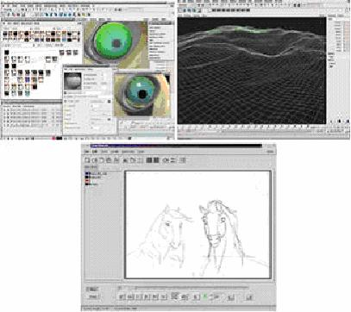
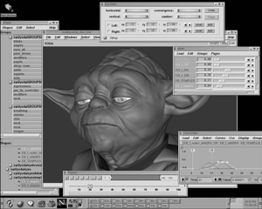
《指环王2》，使用Linux创
建的数字演员。
在linux操作系统下制作的鲜活逼真的Yoda大师。
Notes:
大部分大型互联公司都在使用Linux提供Web服务(新浪网、赛迪网等都采用了Linux操作系统 )
Google用十万台Linux计算机提供搜索服务
QQ也靠Linux的服务器
安卓手机内核；
全球最大网上书店亚马逊使用的是Linux平台
SONY的PS2游戏机其实骨子里就是 Linux
中国国家邮政局全面信赖Linux平台
德国慕尼黑市政府的14000台计算的操作系统是Linux
美国的天气预报现在靠Linux系统

Slide 22
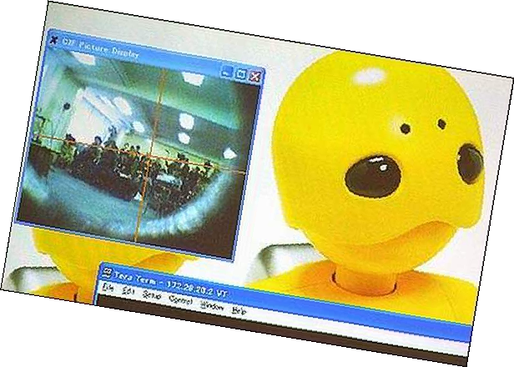

应用到Linux的机器人！！！
美国国家航空航天局Ames研究中心日前制造出了一种采用Linux操作系统和奔腾Ⅲ微处理器的个人卫星辅助设备（Personal Satellite Assistant），即一种机器人装置，未来将用来帮助航空器和在国际空间站上执行任务的宇航员。

Slide 23
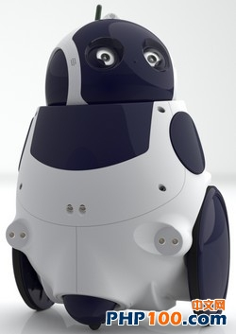

应用到Linux的机器人！！！
国外日前发明出一款
基于开源操作系统Linux的机器人(如图)，
Qbo机器人可识别颜色，人脸及物品等，也能识别人类的语音。Qbo的其它功能甚至包括语音合成系统，通过头部的WiFi可以连接因特网。

Slide 24
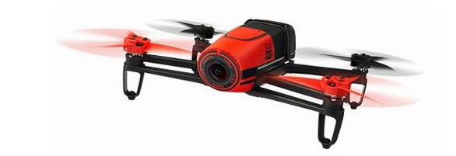
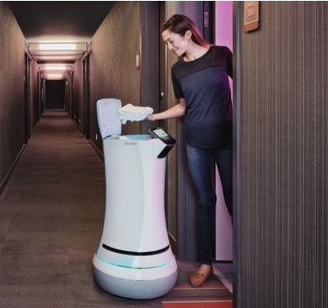
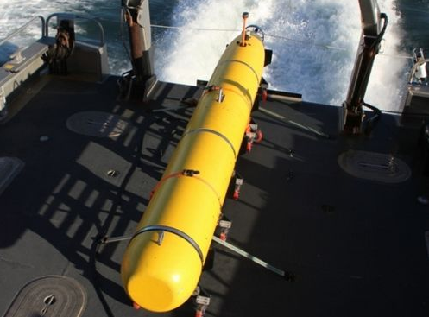
Notes:
无人机:专业航拍利器。法国公司Parrot推出了新款无人机Bebop Drone。Bebop配有1400万像素高清摄像头，带有稳定和减震装置，可拍摄180度高清图像和视频。
SaviOne机器服务员 提供简单客房送货服务。
蓝鳍[qí]-21:是一个高度模块化的自主水下航行器能够同时进行多个传感器和有效载荷

Slide 25
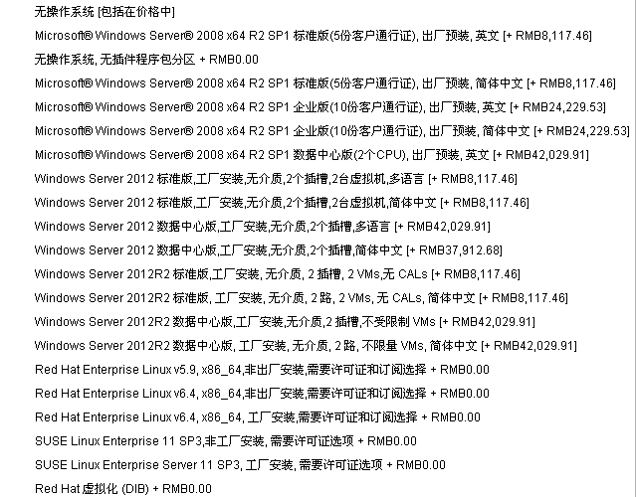
服务器操作系统选择
Notes:
为什么服务器版的这么贵
内存支持大、硬件支持、性能支持

Slide 26
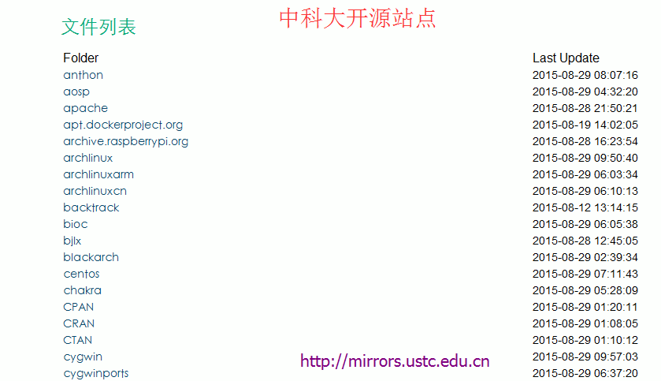
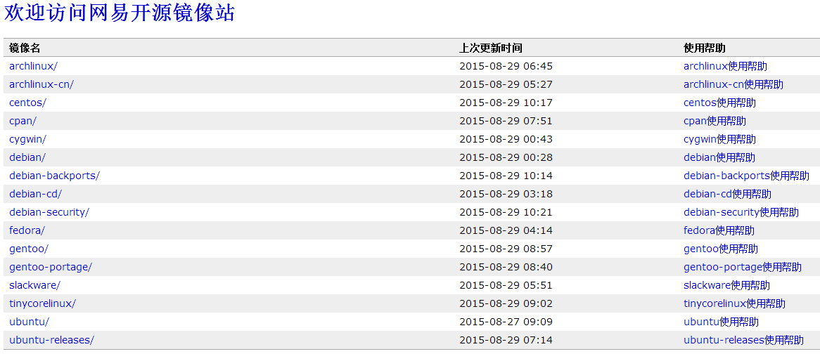
Linux价格

Slide 27
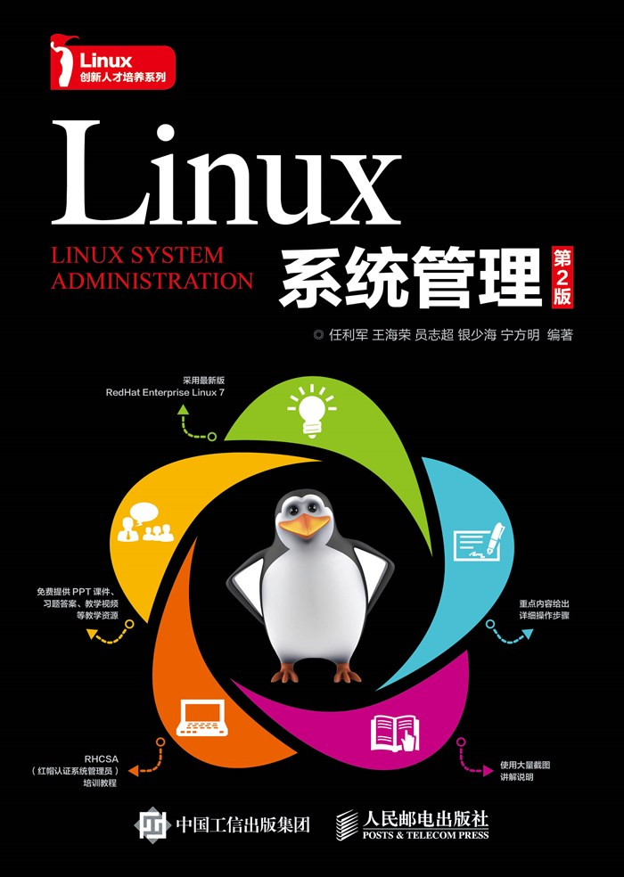
出版时间：2016年8月
Notes:
什么是操作系统：是个软件，连接硬件与用户之间的接口，靠shell管理硬件，shell是操作系统和用户的接口。

Slide 28




Linux的就业方向
Linux开发
典型
工作岗位
Linux服务器管理员
Linux办公文员

Slide 29
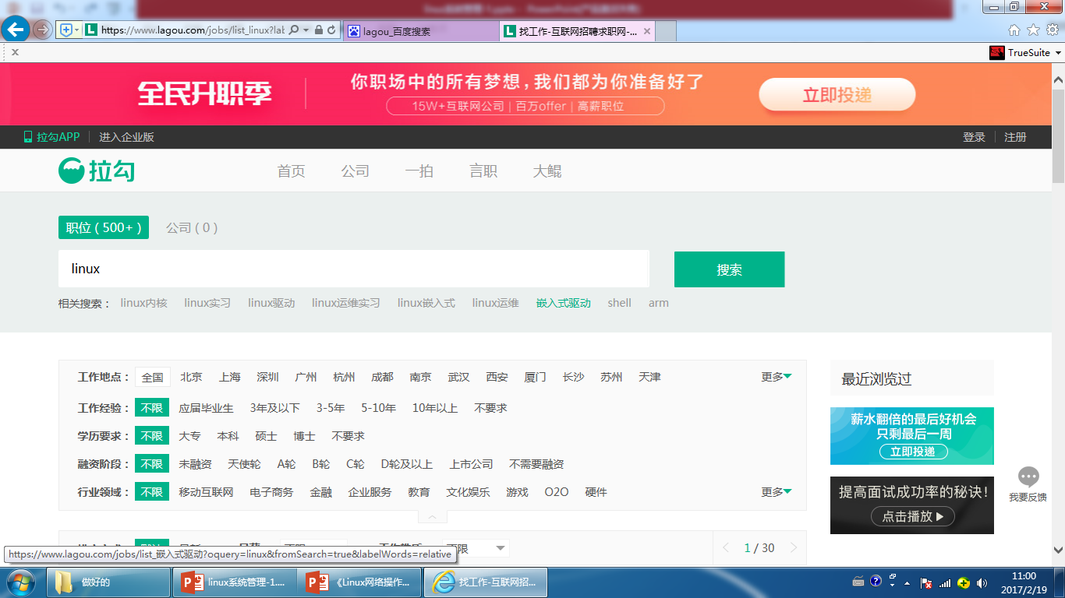
Notes:
什么是操作系统：是个软件，连接硬件与用户之间的接口，靠shell管理硬件，shell是操作系统和用户的接口。

Slide 30
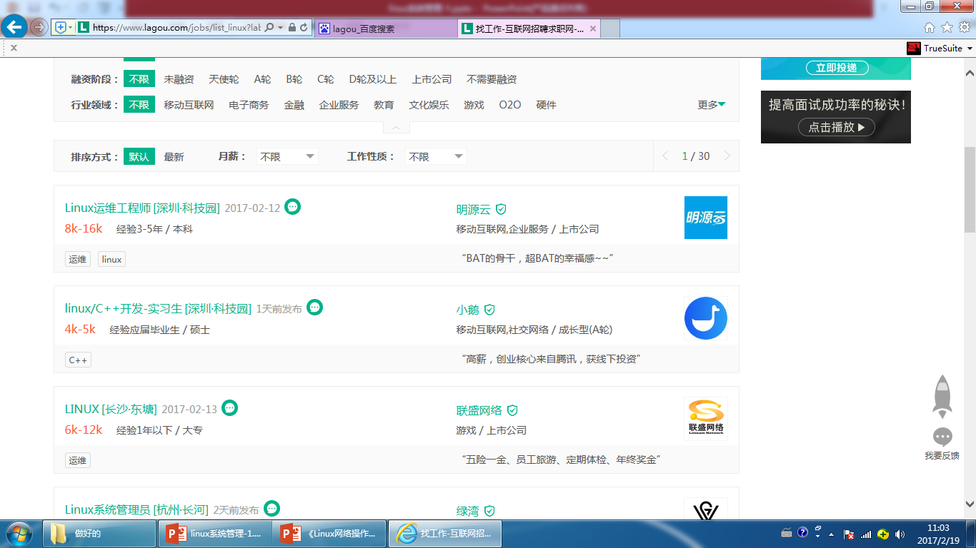
Notes:
什么是操作系统：是个软件，连接硬件与用户之间的接口，靠shell管理硬件，shell是操作系统和用户的接口。

Slide 31
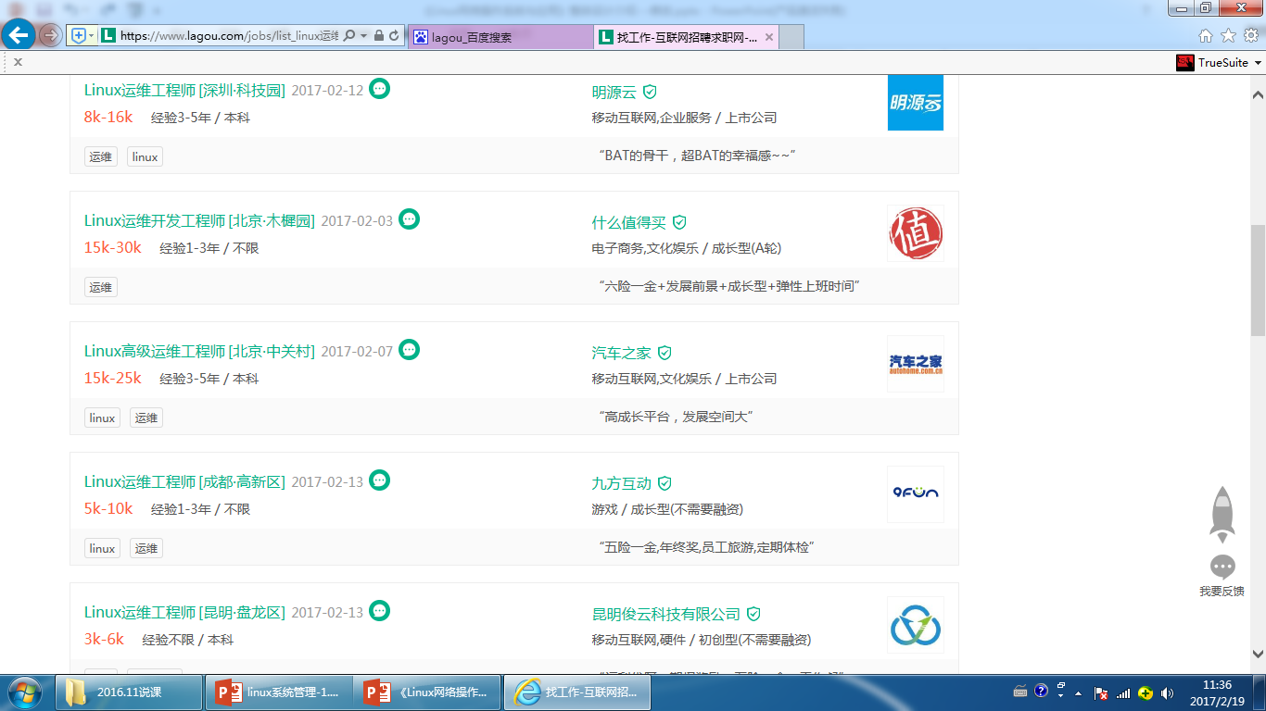
Notes:
什么是操作系统：是个软件，连接硬件与用户之间的接口，靠shell管理硬件，shell是操作系统和用户的接口。

Slide 32




内容的选取
Red Hat Linux 9.0的安装
学习情境一
Linux网络服务器配置与管理
学习情境四
学习情境二
Linux
Linux故障排除与系统安全
Linux下SHELL编程
学习情境五
Linux系统管理与配置
学习情境三
教学内容分为五个学习情境.

Slide 33
教材内容
序号 | 周次 | 学时 | 单元标题
1 | 1 | 4 | Linux概述、系统安装与启动
 | 2、3、4 | 12 | 系统 基本命令
 | 5 | 4 | 系统用户和组的管理
 | 6 | 4 | 文件系统管理
 | 7 | 4 | 文件权限管理
2 | 8 | 2 | 编辑器
 | 9 | 2 | shell编程基础
3 | 10 | 4 | 基本磁盘管理
 | 11 | 4 | LVM逻辑卷管理
 | 12 | 4 | TCP/IP网络接口配置
4 | 13、14 | 8 | Samba服务器配置与管理
 | 15、16 | 8 | Web服务器配置与管理
5 | 17 | 4 | 系统故障处理
 | 18 | 4 | Iptables防火墙配置与管理
Notes:
什么是操作系统：是个软件，连接硬件与用户之间的接口，靠shell管理硬件，shell是操作系统和用户的接口。

Slide 34
考核方法设计
带小抄
考核的类别 | 过程性考核 | 期中考试 | 终结性考核
评价内容 | 出勤（20分） | 期中考核(100 分) | 期末考核(100 分)
 | 学习态度和过程：基本素养，课堂讨论、提问 、应变能力等（30分）
 | 课后作业（25分）
 | 项目完成的情况及积极性（25分）
分 值 | 最终成绩 = 过程性考核 × 30% +期中考核× 40%+终结性考核 × 30%

Slide 35
关于英文
Command not found
No Such file or directory
每天背20个陌生单词

Slide 36


学习英文单词环节
嫦娥改变了对猪的看法
Chang e
例如：change切换和改变的意思。怎么才能记住呢？

Slide 37
分享
集所有人的智慧
课前6分钟分享，每组3分钟，一次安排2组。

Slide 38
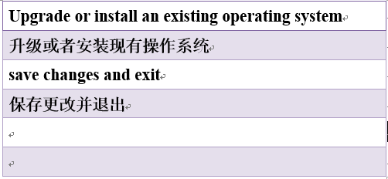
分享

Slide 39
作业
具体任务：
假设你是某公司的计算机专业技术人员， 日照职业技术学院的教辅人员的计算机中已经安装Windows xp或者Win7，不想卸载，要求增加安装RHEL7 AS并保证原来的Windows xp/Win7仍可使用，并且不能使电脑性能有太多负担，请予以解决。

Slide 40
作 业
Linux那么好，为什么身边的人很少有使用的？
Linux企业版都有哪些？
Cpu
操作系统
RHEL7的安装环境？
kdump

Slide 41
作 业
问题分享
英语分享

Slide 42
作 业
1、软件所用单词：Red Hat、Red Hat Enterprise Linux、GUI、X Windows System、Window、VMware workstation、boot、var Red Hat Enterprise Linux Advanced Server
Graphical User Interface
2、系统配置、COMS配置所用单词：Virtualization、Technology、Enabled、Disabled、Configuration、Intel、Virtual、Technology Save and Exit
3、命令参数所用单词：file、long、list、all、change、directory

Slide 43
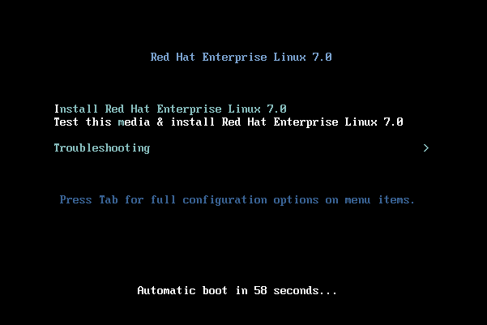
启动安装程序
测试介质并安装
点击开启虚拟机，进入安装界面，选择安装RHEL7
修复故障
Notes:
按Tab键选择安装方式
选项① 安装Redhat Enterprise Linux 7.0
选项②检测介质的完整性并安装Redhat Enterprise Linux 7.0

Slide 44
VMware 简介
VMware是一个虚拟PC的软件，可以在现有的操
作系统上虚拟出一个新的硬件环境，相当于模拟
出一台新的PC ，以此来实现在一台机器上真正
同时运行两个独立的操作系统 。
VMware官方网站 http://www.vmware.com

Slide 45
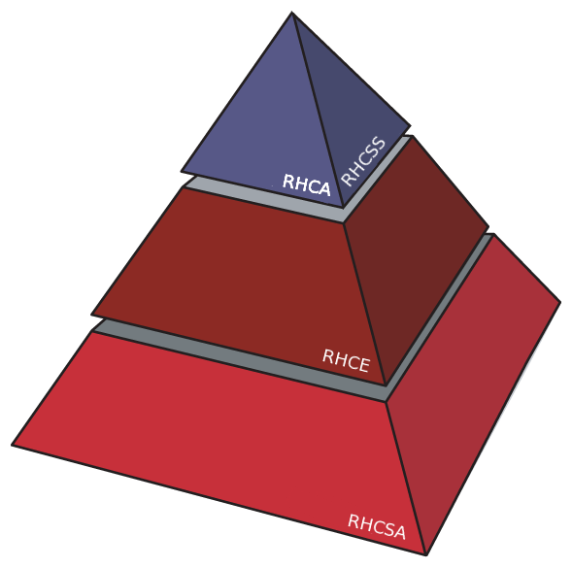
红帽培训和教育方案
系统管理员 RHCSA
安装和调试Linux系统, 安全性并联结局架域和广域网络
工程师 RHCE
安装和配置Linux 服务器,网络设备,网络安全,实际问题的诊断和解决
架构师 RHCA (RHCVA)
在Linux和开源方面的技术和架构领军人物
红帽企业安全网络服务、部署和系统管理、目录服务和认证 、存储管理、系统监测和性能调整
安全专家 (RHCSS)
红帽推出的安全进阶认证- 为满足企业环境下的安全要求进行配置红帽企业版Linux 和红帽目录服务

Slide 46
红帽认证工程师 (RHCE) 认证考试
第一部分：RHCSA
第二部分：RHCE
时间：2.5小时+3.5小时
考试方式：上机实际操作题目，通过70%为合格

Slide 47
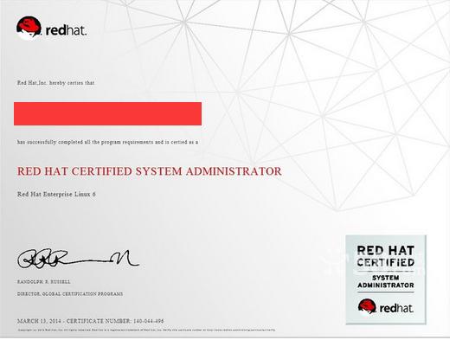
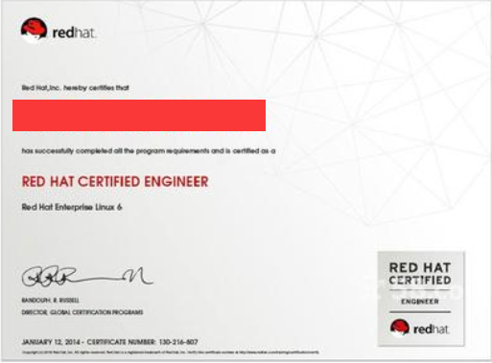
证书样本
RHCSA证书
RHCE证书
Notes:
一方面是技术问题，国内不会设计高端商用CPU，也没有最新的制程工艺
另一方面是市场问题，先发优势使得后来者无法进入市场，没有市场就没有软件，没有软件就没有用户，没有用户就没有市场，循环。。。。。。

Slide 48
谢谢
Notes:
Linux 免费，为什么使用的人那么少？
以下仅仅针对普通用户：
1、如果说linux是免费的，国内windows也可以说是“免费”的，很少用户为windows付费，所以linux并无价格优势
2、linux不易用这个不是最主要的原因，随着时间的累计，linux系统会越来越好用，哪怕将linux的用户体验做到和window完全一样，linux短时间之内也无法望windows项背，原因在于：
windows先发优势，用户用的不仅仅是windows这个操作系统，而且还有附着在windows系统上的各种软件，切换一个操作系统容易，用户的使用习惯在十天半月就可以养成，但建立于操作系统上的各种软件的缺乏却是短时间之内无法弥补的，所以，当年微软开发了一系列简单易用的集成开发环境是多么的有远见，让软件开发更容易，于是建立于windows操作系统上的软件更丰富，用户不仅仅是被windows这个系统“粘”住了，而且更多的是被建立在windows系统上的各种软件“粘”住了，依靠windows系统“粘”住用户是微软一家公司在努力，而windows上的千千万万个软件却是千千万万家公司的努力。要始终相信“人民群众的力量是无穷的”！
3、拿QQ来做个比方，你可以重写一个比QQ用户体验更好的聊天软件，但你无法撼动QQ的地位，原因也是一样的，用户用的不仅仅是QQ这一个聊天软件，而且用的还有很多附着在QQ上的服务以及附着在QQ上的用户关系链！

